Slide 1

Bolalarni zo'ravonlikning barcha shakllaridan himoya qilish.
Bolalar — jamiyatning eng zaif, shu bilan birga eng qimmatli a'zolaridir. Ularni har qanday zo'ravonlik shaklidan himoya qilish nafaqat huquqiy majburiyat, balki insoniy burchdir. Ushbu taqdimot bolalarni himoya qilish sohasidagi huquqiy asoslar, strategik yo'nalishlar va amaliy chora-tadbirlarni yoritib beradi.

Slide 2
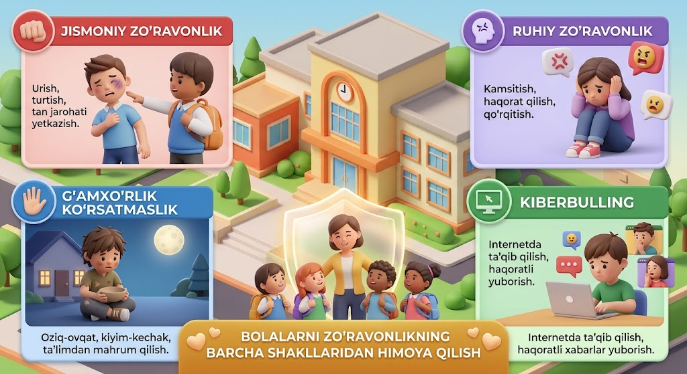

Slide 3
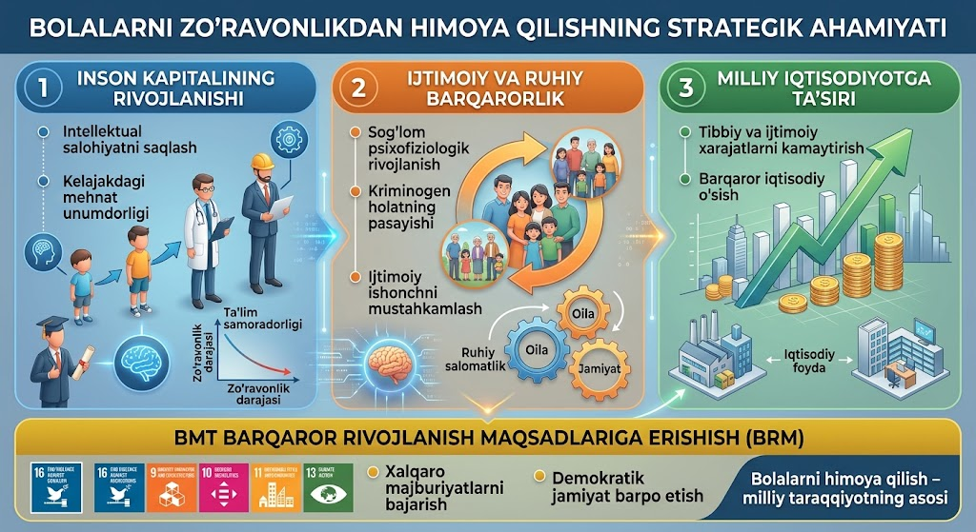

Slide 4
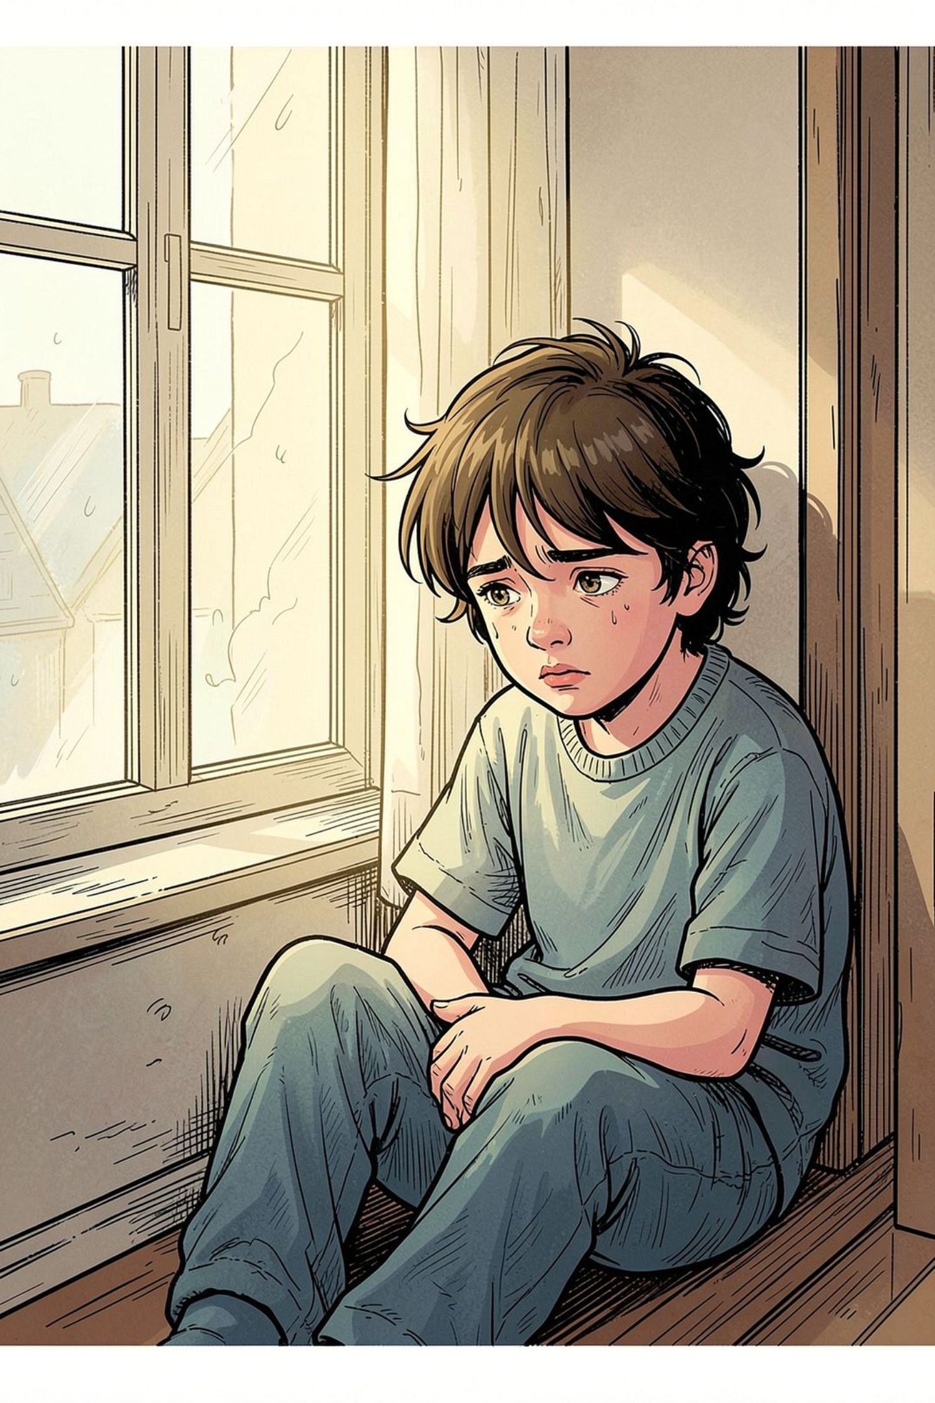
Muammoning dolzarbligi va mohiyati
Bolalar huquqlarini ta'minlash O'zbekiston davlat siyosatining ustuvor yo'nalishi hisoblanadi. Zo'ravonlik nafaqat jismoniy, balki psixologik, iqtisodiy va kiberzo'ravonlik kabi ko'p qirrali tahdidlarni o'z ichiga oladi.
Jismoniy zo'ravonlik
Bolaga jismoniy zarar yetkazish, urish, jarohat yetkazish va boshqa jismoniy ta'sir ko'rsatish.
Psixologik zo'ravonlik
Kamsitish, tahdid qilish, ruhiy bosim o'tkazish va bola shaxsini kamsitish.
Iqtisodiy zo'ravonlik
Bolani mehnatga majburlash, moliyaviy resurslardan mahrum qilish va qashshoqlikka mahkum etish.
Kiberzo'ravonlik
Internet va raqamli muhitda tahdid, kamsitish va shaxsiy ma'lumotlarni buzish.
Global tahdidlar va zamonaviy axborot texnologiyalarining keng tarqalishi bolalarga nisbatan zo'ravonlikning yangi shakllarini vujudga keltirmoqda, bu esa kompleks yondashuvni talab etadi.

Slide 5
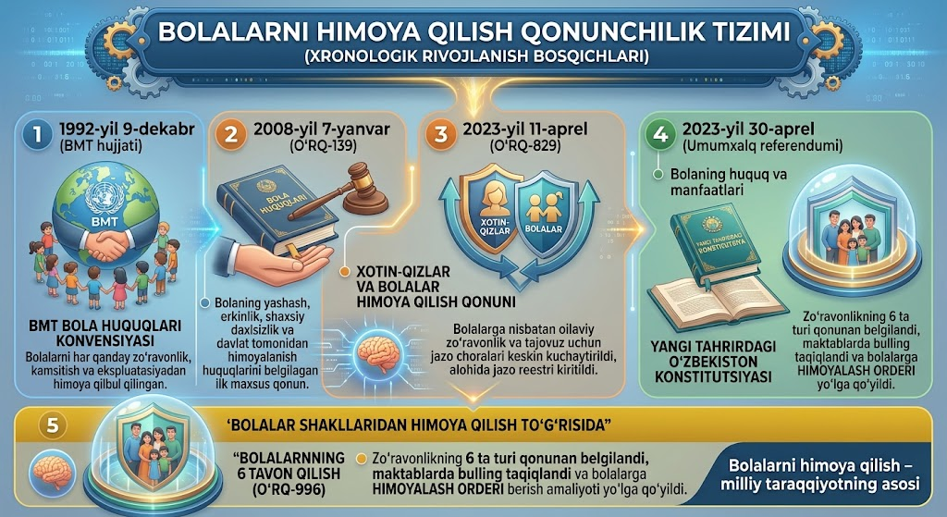

Slide 6
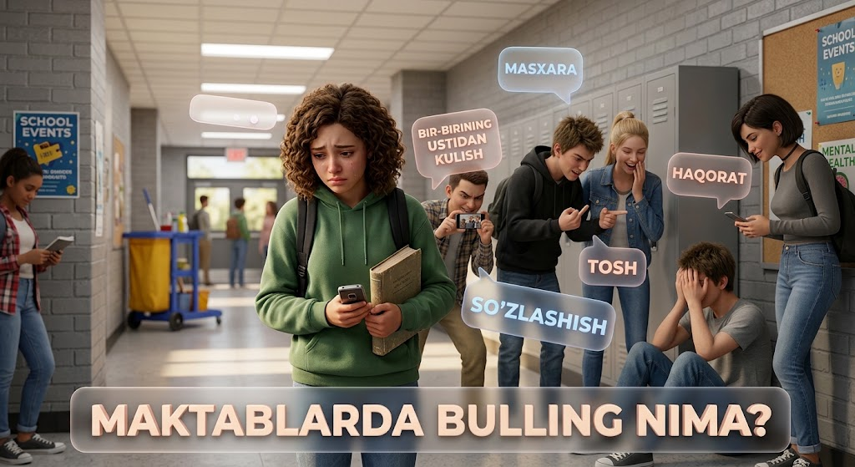

Slide 7
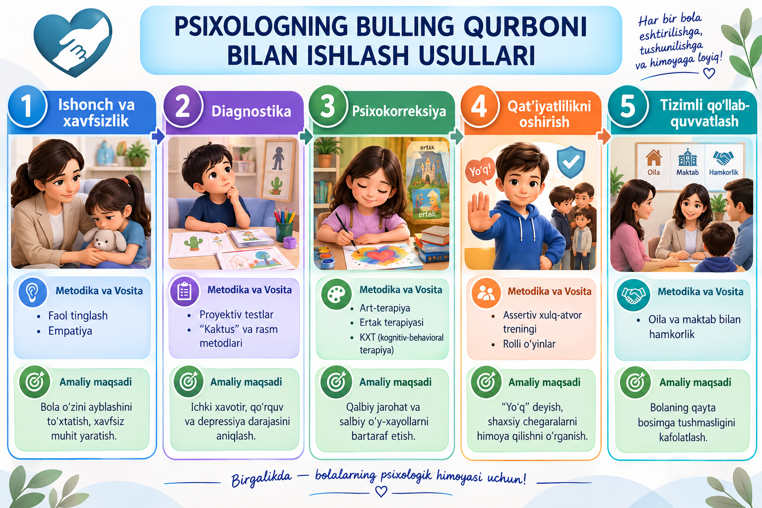

Slide 8
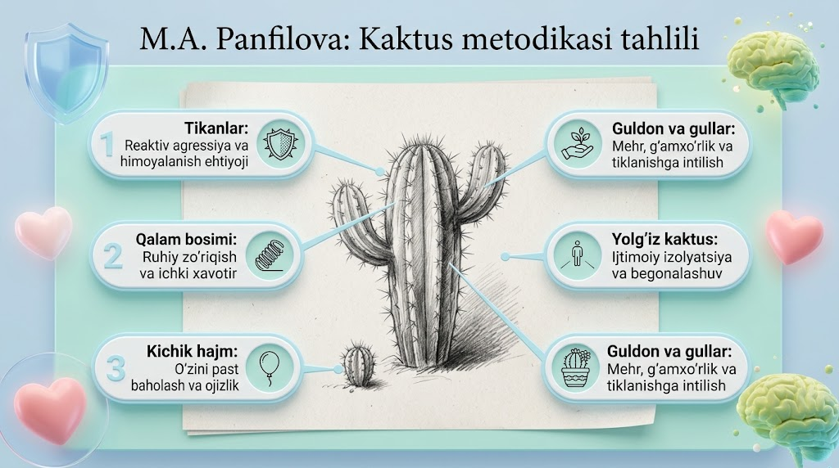
🌵 “Kaktus” proyektiv metodikasi
“Kaktus” proyektiv metodikasi — bolaning emotsional holati, shaxslararo munosabatlarga munosabati, agressivlik va himoyalanish tendensiyalari, xavotir, ichki zo‘riqish hamda psixologik xavfsizlikka bo‘lgan ehtiyojini bilvosita o‘rganishga yo‘naltirilgan grafik proyektiv metodikalardan biridir. Metodika bolaning o‘z kechinmalari va munosabatlarini to‘g‘ridan-to‘g‘ri savol-javob orqali emas, balki ramziy obraz — kaktusni tasvirlash orqali ifodalashiga asoslanadi.
Proyektiv yondashuvning nazariy asosida shunday faraz mavjudki, bola noaniq yoki erkin topshiriqni bajarish jarayonida o‘zining ayrim emotsional kechinmalari, ehtiyojlari, munosabatlari va ichki konfliktlarini grafik obrazlarga ma’lum darajada proyeksiya qilishi mumkin. Shu sababli metodika ayniqsa bolaning og‘zaki ravishda ifodalashga qiynalayotgan kechinmalarini o‘rganishda yordamchi vosita sifatida qo‘llanadi.

Slide 9
Metodikaning asosiy maqsadi
“Kaktus” metodikasining asosiy maqsadi bolaning emotsional-shaxsiy sohasini o‘rganishdan iborat. Xususan, quyidagi psixologik ko‘rsatkichlar haqida dastlabki ma’lumot olish mumkin:
agressivlik va tajovuzkor reaksiyalarning ifodalanishi;
himoyalanishga ehtiyoj;
xavotir va ichki emotsional zo‘riqish;
ijtimoiy aloqalarga munosabat;
yolg‘izlik yoki ijtimoiy ajralish kechinmalari;
o‘zini namoyon qilish va shaxsiy chegaralarni saqlash tendensiyasi;
psixologik xavfsizlikka bo‘lgan ehtiyoj;
g‘amxo‘rlik va qo‘llab-quvvatlashga ehtiyoj.

Slide 10
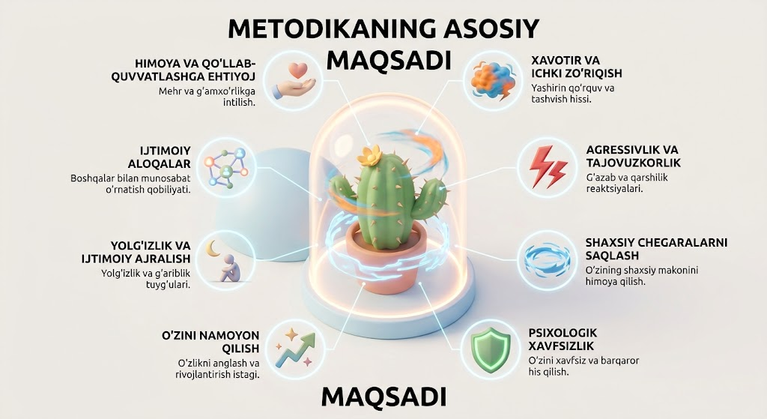

Slide 11
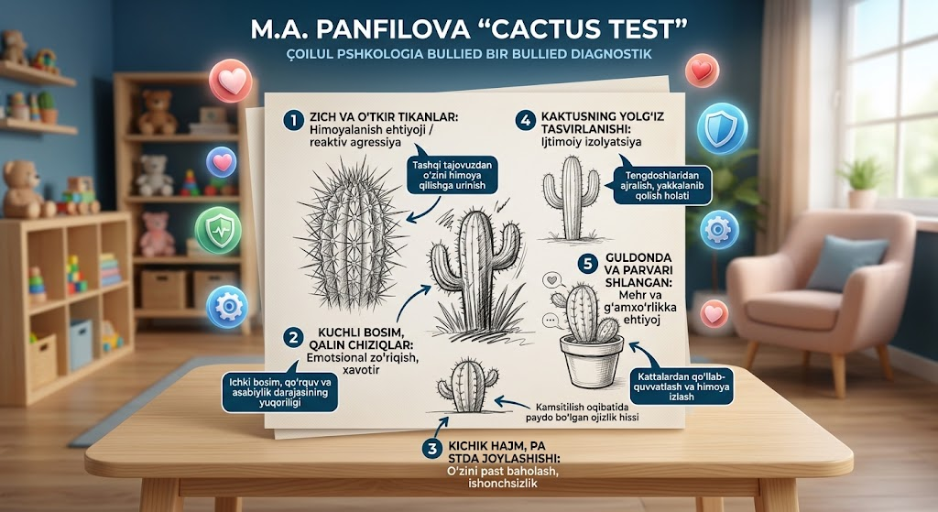

Slide 12
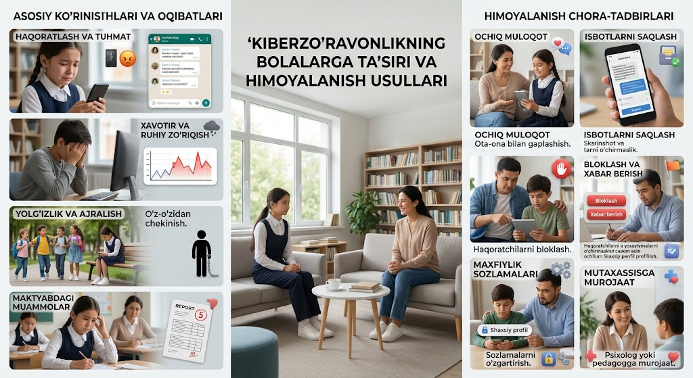

Slide 13
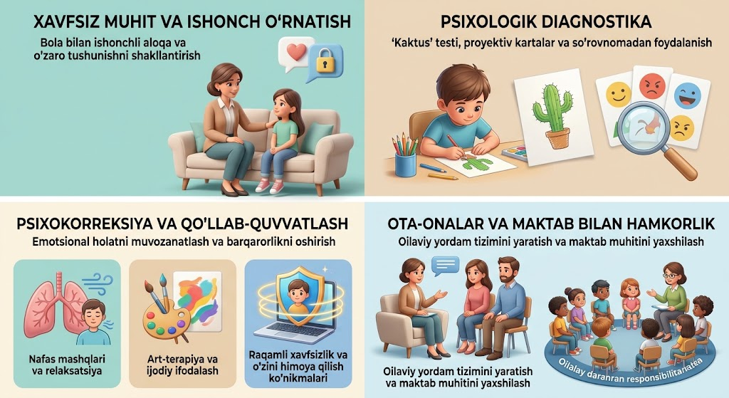

Slide 14

Huquqiy poydevor: Yangi qonunchilik
2024-YIL 14-NOYABR
Asosiy huquqiy kafolatlar
Tarixiy qonun qabul qilindi
Konstitutsiyaviy himoya kafolatlari
Xalqaro shartnomalar integratsiyasi
O'z fikrini bildirish huquqi
Himoyalanish huquqi
Jabrlanganlarga yordam kafolati
Idoralararo hamkorlik mexanizmi
O'zbekiston Respublikasida Bolalarni zo'ravonlikning barcha shakllaridan himoya qilish to'g'risidagi yangi qonun qabul qilindi. Bu qonun bolalarni himoya qilish tizimini tubdan isloh qilish va yangi bosqichga ko'tarish uchun huquqiy asos yaratdi.
Qonun Konstitutsiyaviy kafolatlarni va xalqaro shartnomalarni milliy qonunchilikka to'liq integratsiya qilishni ta'minlaydi. Bolalarning o'z fikrini erkin bildirish va himoyalanish huquqi qonuniy kafolatlar bilan mustahkamlandi.
Qonun bolalarning har qanday zo'ravonlik shaklidan himoyalanishini davlat kafolati sifatida belgilaydi.

Slide 15

Strategik yo'nalish: 2026–2030 yillar
O'zbekiston bolalarni himoya qilish sohasida uzoq muddatli strategik rejalashtirishni amalga oshirmoqda. 2026–2030-yillarga mo'ljallangan strategiya bolalarga nisbatan murosasizlik muhitini yaratishni maqsad qilgan.
1
2024–2025
Qonunchilik bazasini mustahkamlash va institutsional islohotlar
2
2026
Strategiyaning birinchi bosqichi: profilaktika tizimini joriy etish
3
2027–2028
Bogota harakatlar chaqiruvi va global alyans a'zoligi doirasida xalqaro hamkorlik
4
2029–2030
Oilani qo'llab-quvvatlash tizimini to'liq takomillashtirish va baholash

Slide 16




Vakolatli davlat organlari va hamkorlik
Bolalarni himoya qilish tizimi ko'plab davlat organlari o'rtasidagi muvofiqlashtirilgan hamkorlikka asoslanadi. Har bir organ o'z vakolati doirasida muhim vazifalarni bajaradi.
Ijtimoiy himoya milliy agentligi
Bolalar masalalari milliy komissiyasi
Tizimning boshqaruvchi organi sifatida barcha faoliyatni muvofiqlashtiradi va nazorat qiladi.
Bolalar huquqlarini himoya qilish, siyosat ishlab chiqish va monitoring olib borish.
Prokuratura va IIV
Sog'liqni saqlash va Ta'lim
Qonun ustuvorligini ta'minlash, jinoyatlarni tergov qilish va jabrlanganlarni himoya qilish.
Erta aniqlash, tibbiy yordam ko'rsatish va ta'lim muassasalarida profilaktika ishlari.

Slide 17
Zo'ravonlik belgilarini erta aniqlash
Oilaviy muhitdagi belgilar
Monitoring tizimi
Bolalar zo'ravonlikka duch kelganda ularning xulq-atvori va tashqi ko'rinishida sezilarli o'zgarishlar kuzatiladi:
Erta aniqlash tizimi uchta asosiy yo'nalishda ishlaydi:
Ta'lim muassasalari: O'qituvchilar va psixologlar bolalar holatini muntazam kuzatib boradi
Tibbiyot tashkilotlari: Shifokorlar jismoniy belgilarni aniqlab, tegishli organlarga xabar beradi
Kiber monitoring: Raqamli platformalar orqali kiberzo'ravonlik holatlari aniqlanadi
Yolg'izlikka moyillik va muloqotdan qochish
O'quv faoliyatida keskin pasayish
Tushuntirib bo'lmaydigan jarohatlar yoki ko'karishlar
Uyqu buzilishi va tungi qo'rquvlar
Agresiv yoki haddan tashqari itoatkor xulq-atvor

Slide 18



Ijtimoiy himoya va reabilitatsiya mexanizmlari
Jabrlangan bolalarga kompleks yordam ko'rsatish tizimi uchta asosiy yo'nalishda ishlaydi: tibbiy, huquqiy va psixologik yordam.
Professional tutingan oila xizmati
Ota-onasining g'amxo'rligidan mahrum bo'lgan bolalar uchun professional tayyorlangan tutingan oilalar tizimi yo'lga qo'yilgan. Bu bolalarga xavfsiz va muhabbatli muhit taqdim etadi.
Kompleks yordam ko'rsatish
Jabrlangan bolalarga bir vaqtning o'zida tibbiy davolash, huquqiy himoya va psixologik reabilitatsiya xizmatlari ko'rsatiladi. Har bir bola individual reabilitatsiya rejasi asosida ish olib boriladi.
Yagona milliy axborot tizimi
Raqamli platforma orqali barcha holatlar ro'yxatga olinadi, idoralararo ma'lumot almashinuvi ta'minlanadi va har bir bolaning holati monitoring qilinadi.

Slide 19
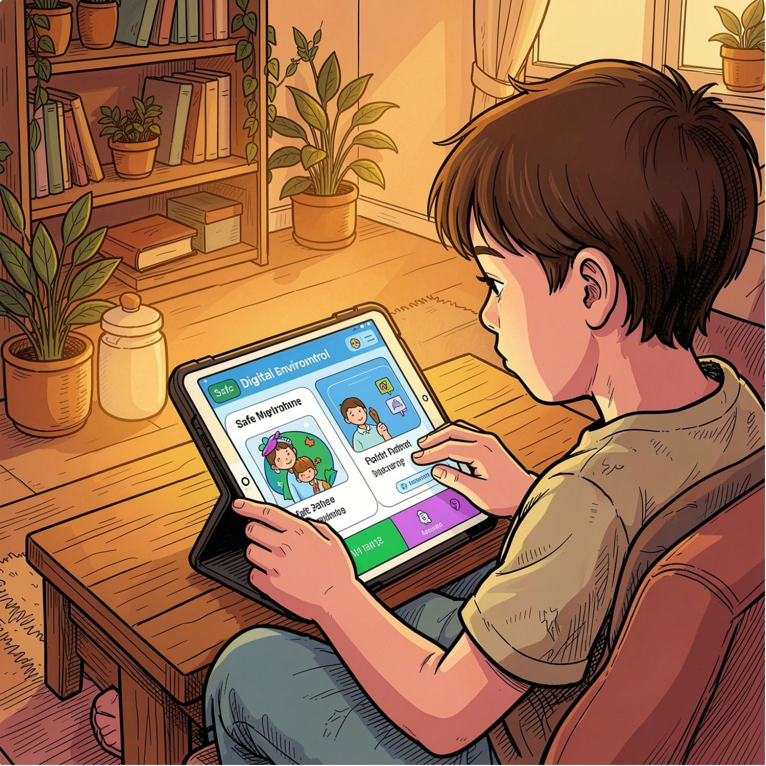

Kiberzo'ravonlikka qarshi kurash
Raqamli muhitda xavfsizlik
Internet tarmog'ida bolalar uchun xavfsiz muhitni ta'minlash zamonaviy davrning eng muhim vazifalaridan biridir. Kiberzo'ravonlik — bu nafaqat tahdidlar, balki shaxsiy ma'lumotlarni tarqatish, kamsitish va psixologik bosimdir.
Xavfsiz internet muhiti
Internet provayderlari va platformalar uchun bolalarni himoya qilish majburiyatlari kuchaytirilmoqda.
Ota-onalar va pedagoglar uchun treninglar
Axborot xavfsizligi bo'yicha maxsus o'quv dasturlari joriy etilmoqda.
Raqamli texnologiyalar integratsiyasi
Himoya tizimiga sun'iy intellekt va avtomatik filtrlash texnologiyalari kiritilmoqda.

Slide 20

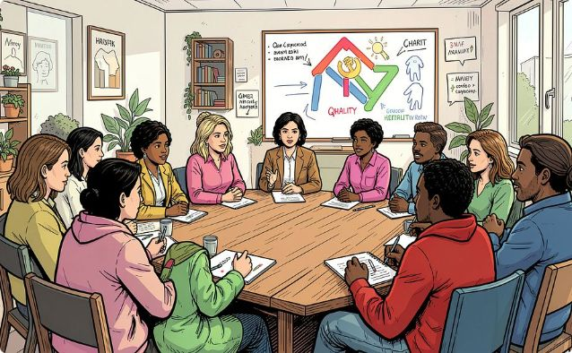

Jamiyatda murosasizlik madaniyatini shakllantirish
Bolalarni himoya qilish nafaqat davlat organlari, balki butun jamiyatning mas'uliyatidir. Keng ko'lamli targ'ibot va ta'lim dasturlari orqali zo'ravonlikka qarshi madaniyat shakllantirilmoqda.
Keng ko'lamli targ'ibot
Gender tenglik qadriyatlari
Ota-onalik ko'nikmalari
Bukletlar, videoroliklar va jamoat joylaridagi kampaniyalar orqali aholi xabardorligi oshirilmoqda. Har bir fuqaro zo'ravonlik holatlarini aniqlash va xabar berish bo'yicha bilim va ko'nikmalarga ega bo'lishi lozim.
Gender tenglikka asoslangan qadriyatlarni mustahkamlash orqali zo'ravonlikka nisbatan murosasizlik madaniyati shakllantirilmoqda. Bu ayniqsa oila ichidagi munosabatlarda muhim ahamiyatga ega.
Ota-onalik ko'nikmalarini rivojlantirish dasturlari orqali ota-onalarga bolalar bilan sog'lom munosabat o'rnatish, ziddiyatlarni hal qilish va bolalarni qo'llab-quvvatlash usullari o'rgatilmoqda.

Slide 21


Xulosa va kelajak qarashlari
Bolalik — inson rivojlanishining eng muhim va noyob bosqichidir. Bu davrda bolaga ko'rsatilgan g'amxo'rlik va himoya uning butun hayotini belgilaydi.
Bolalik — muhim bosqich
Idoralararo hamkorlik
Har bir bola xavfsiz, muhabbatli va rivojlanish uchun qulay muhitda o'sish huquqiga ega. Bu davlat va jamiyat oldidagi majburiyatdir.
Samarali hamkorlik — xavfsiz kelajak garovi. Barcha davlat organlari, nodavlat tashkilotlar va jamiyat birgalikda ishlashi shart.
Barchamizning burchimiz
Har bir bolaning huquq va erkinliklarini kafolatlash nafaqat davlat, balki har bir fuqaroning insoniy burchidir.
Unutmang: Zo'ravonlik holatini ko'rganingizda — jim qolmang! Tegishli organlarga xabar bering va bolani himoya qiling.

